Slide 1
ΑΝΤΙΜΕΤΩΠΙΣΗ ΚΑΚΩΣΕΩΝ 2
ΑΣΠΡΟΜΟΥΡΓΟΥ ΚΩΝΣΤΑΝΤΙΝΑ

Slide 2
ΘΕΡΑΠΕΙΑ ΚΑΤΑΓΜΑΤΩΝ
Επιπλεγμένα ή ανοιχτά κατάγματα
Ονομάζονται τα κατάγματα που κατά την κάκωση συνυπάρχει τραύμα των μαλακών μορίων της περιοχής με αποτέλεσμα το κάταγμα να έρχεται σε επικοινωνία με το περιβάλλον.
Έχουν αυξημένη συχνότητα λόγω των τροχαίων ατυχημάτων
Ταξινομούνται σε 3 κατηγορίες
1^{ου} βαθμού: Μικρό τραύμα με διάτρηση του δέρματος από μια παρασχίδα του κατάγματος
2^{ου} βαθμού: Τραύμα μεγαλύτερο του ενός εκατοστού με μεγαλύτερη βλάβη των μαλακών μορίων
3^{ου} βαθμού: Μεγάλο τραύμα με εκτεταμένη κάκωση των μαλακών μορίων, αποκάλυψη του οστού και πιθανή τρώση αγγείου.

Slide 3
ΘΕΡΑΠΕΙΑ ΚΑΤΑΓΜΑΤΩΝ
Επιπλεγμένα ή ανοιχτά κατάγματα
Τα ανοικτά κατάγματα είναι από τις βαρύτερες μορφές τραύματος του ανθρωπίνου σώματος και αφορούν τόσο στα οστά όσο και στα μαλακά μόρια, ενώ ο κίνδυνος φλεγμονής είναι δραματικά μεγάλος, ώστε να κινδυνεύει η αρτιμέλεια ή ακόμη και η ζωή του τραυματία
Συνήθως προκαλούνται με εφαρμογή μεγαλύτερης βίας από ό,τι τα κλειστά κατάγματα
Τα περισσότερα ανοικτά κατάγματα μολύνονται με βακτήρια κατά τη στιγμή του τραυματισμού ή αμέσως μετά
Πριν την έναρξη θεραπείας: θετικές καλλιέργειες 60%-70%
Τα συχνότερα παθογόνα μικρόβια είναι: Χρυσίzων σταφυλόκοκκος, Εντερόκοκκος και Ψευδομονάδα

Slide 4
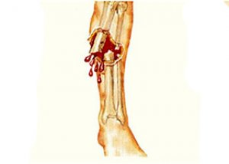
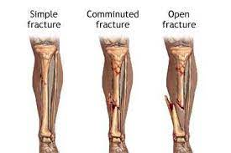
ΘΕΡΑΠΕΙΑ ΚΑΤΑΓΜΑΤΩΝ
Επιπλεγμένα ή ανοιχτά κατάγματα

Slide 5
ΘΕΡΑΠΕΙΑ ΚΑΤΑΓΜΑΤΩΝ
Επιπλεγμένα ή ανοιχτά κατάγματα
Η βασική αρχή της αντιμετώπισης των ανοικτών καταγμάτων συνίσταται:
Προφύλαξη από τη φλεγμονή
Επούλωση μαλακών μορίων
Πώρωση καταγμάτων
Λειτουργική αποκατάσταση

Slide 6
ΘΕΡΑΠΕΙΑ ΚΑΤΑΓΜΑΤΩΝ
Επιπλεγμένα ή ανοιχτά κατάγματα
Πρέπει να αντιμετωπίζονται άμεσα γιατί αποτελούν επείγουσες περιπτώσεις
Εκτίμηση της γενικής κατάστασης του τραυματία (αιμορραγία ή όχι, ελεύθερη αναπνοή, ρήξη ενδοκοιλιακού οργάνου, κάκωση ΑΜΣΣ), προσωρινή ακινητοποίηση με νάρθηκα, κάλυψη τραύματος με αποστειρωμένες γάζες
Μηχανικό και χειρουργικό καθαρισμό του τραύματος (σχολαστικό πλύσιμο με φυσιολογικό ορό για την απομάκρυνση των ρίπων και των ξένων σωμάτων, χειρουργική εκτομή των νεκρωτικών ιστών), ακτινολογικός έλεγχος, διερεύνηση για βλάβη μυών, νεύρων και αγγείων, χορήγηση αντιβίωσης ενδοφλεβίως
Αντιμετώπιση της βλάβης των μαλακών μορίων (διερεύνηση και αφαίρεση όλων των ύποπτης βιωσιμότητας ιστών, αποκατάσταση βλάβης σε τένοντες, αγγεία)

Slide 7
ΘΕΡΑΠΕΙΑ ΚΑΤΑΓΜΑΤΩΝ
Επιπλεγμένα ή ανοιχτά κατάγματα
Αντιμετώπιση βλάβης του οστού (αφαίρεση ελεύθερων οστικών τεμαχίων, μικρά οστικά τεμάχια με επαφή προς το περιόστεο πρέπει να διατηρούνται, μεγάλα ελεύθερα οστικά τεμάχια διατηρούνται εάν είναι καθαρά, το περιόστεο πρέπει να διατηρείται, έλεγχος των καταγματικών άκρων, ανάταξη κατάγματος)
Σταθεροποίηση κατάγματος (εσωτερική ή εξωτερική οστεοσύνθεση)

Slide 8
ΘΕΡΑΠΕΙΑ ΚΑΤΑΓΜΑΤΩΝ
Επιπλεγμένα ή ανοιχτά κατάγματα
Σύγκλειση ή μη του δέρματος; Άμεσα ή σε δεύτερο χρόνο;
Σε ανοιχτά κατάγματα 1^{ου} ή σπανιότερα 2^{ου} βαθμού που έχουν αντιμετωπιστεί σε 4-6 ώρες και είναι το τραύμα πολύ καθαρό μπορεί να γίνει άμεση σύγκλειση εάν δεν υπάρχει φλεγμονή, αραιές ραφές – όχι τάση
Σε 3^{ου} βαθμού το τραύμα παραμένει ανοιχτό (κάλυψη με μόσχευμα)
Φάρμακα: Χορηγούνται αντιβιοτικά για την πρόληψη της φλεγμονής, αντιτετανική κάλυψη.
Πολύ καλός χειρουργικός καθαρισμός

Slide 9
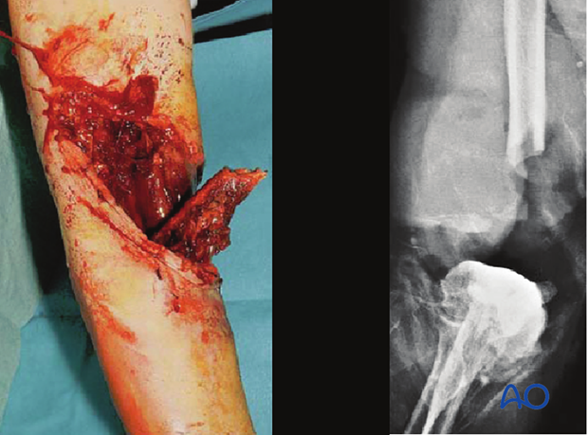
ΘΕΡΑΠΕΙΑ ΚΑΤΑΓΜΑΤΩΝ
Επιπλεγμένα ή ανοιχτά κατάγματα

Slide 10
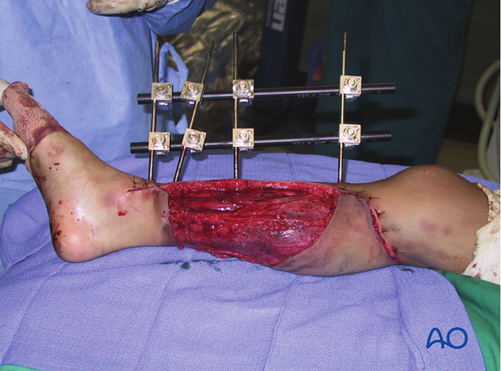
ΘΕΡΑΠΕΙΑ ΚΑΤΑΓΜΑΤΩΝ
Επιπλεγμένα ή ανοιχτά κατάγματα

Slide 11
ΘΕΡΑΠΕΙΑ ΚΑΤΑΓΜΑΤΩΝ
Πώρωση
Είναι η πιο εξελιγμένη μορφή επουλωτικής διεργασίας στον οργανισμό. Αποκαθιστά τη λύση της συνέχειας ενός οστού με ιστό που παρουσιάζει υψηλού βαθμού ομοιότητα με τον φυσιολογικό και όχι κατώτερης ποιότητας (ουλή).
Δυο τρόποι πώρωσης του κατάγματος
1. Έμμεση πώρωση ή δευτερογενής: τα τμήματα βρίσκονται σε παρεκτόπιση και υπάρχουν μικροκινήσεις ή υπάρχει μερική επαφή ή εφίππευση (χωρίς εγχείρηση, συντηρητική θεραπεία καταγμάτων).
Η σύσπαση των μυών, το αναπτυσσόμενο αιμάτωμα και η φλεγμονή περιορίζουν σχετικά τις κινήσεις. Μέσα στο αιμάτωμα εισδύουν συνδετικογενή κύτταρα. Δημιουργούνται δακτύλιοι πώρου οι οποίοι επεκτείνονται για να γεφυρώσουν το χάσμα ανάμεσα στα δύο κομμάτια οστού. Τα κύτταρα θα δώσουν γέννηση σε ινοβλάστες και χονδροβλάστες. Ο ινώδης και αργότερα ο χονδρικός πώρος περιβάλλει το κάταγμα και το ναρθηκοποιεί (γέφυρα ανάμεσα στα δυο άκρα).

Slide 12
ΘΕΡΑΠΕΙΑ ΚΑΤΑΓΜΑΤΩΝ
Πώρωση
Ο πώρος αυτός ονομάζεται εξωτερικός. Όταν η κινητικότητα περιοριστεί σημαντικά , νεόπλαστα αγγεία εισδύουν και μεταφέρουν οστεοβλάστες και μετατρέπουν τον εξωτερικό πώρο σε οστέινο. Παρόμοια μέσα στον οστικό αυλό δημιουργείται ενδομυελικός πώρος.
2. Άμεση ή πρωτογενής πώρωση συμβαίνει σε περίπτωση ανατομικής ανάταξης. Σε αυτήν την περίπτωση αναστέλλεται ο μηχανισμός δημιουργίας εξωτερικού πώρου. Οι οστεοκλάστες ανοίγουν σήραγγες μέσα στο φλοιό που διαπερνούν την εστία του κατάγματος. Οι οστεοβλάστες που περιβάλλουν ένα κεντρικό νεόπλαστο αγγείο, παράγουν νέα οστεοακίδα που γεφυρώνει το κάταγμα.
Η άμεση πώρωση είναι καλύτερης ποιότητας, όχι όμως σύντομη.

Slide 13
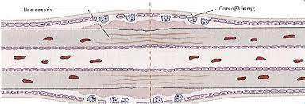
ΘΕΡΑΠΕΙΑ ΚΑΤΑΓΜΑΤΩΝ
Πώρωση

Slide 14
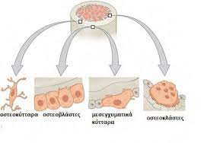
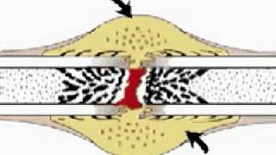

Slide 15
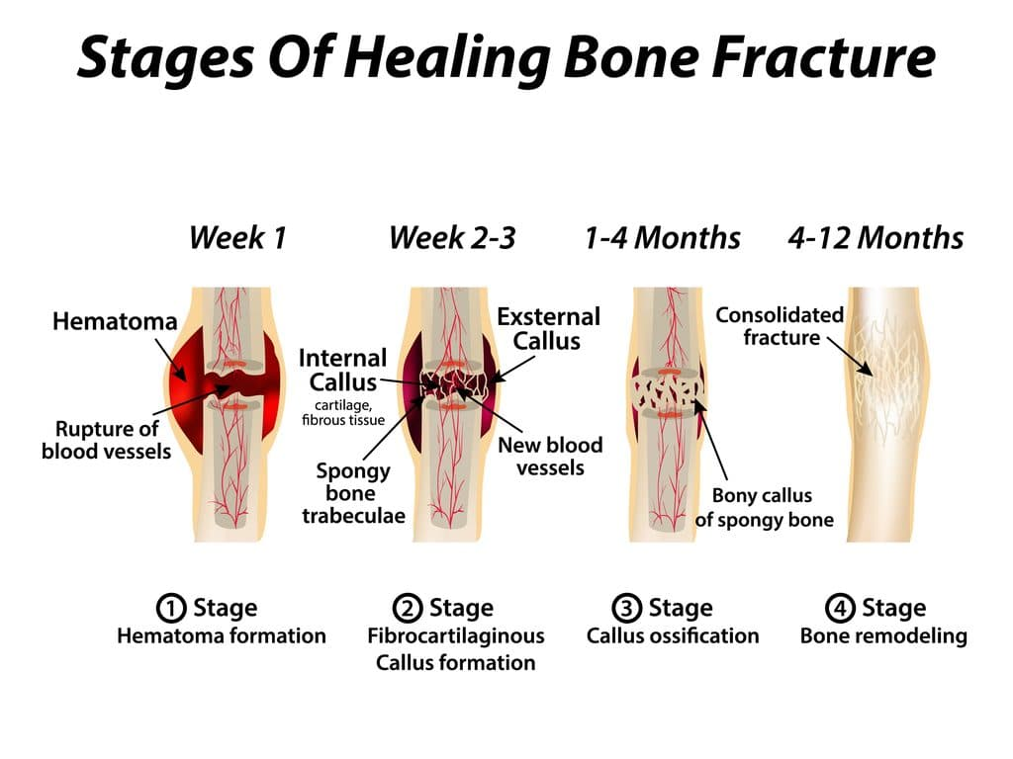

Slide 16
ΘΕΡΑΠΕΙΑ ΚΑΤΑΓΜΑΤΩΝ
Πώρωση
Παράγοντες που επηρεάζουν την πώρωση
Εντόπιση κατάγματος (καλύτερα κοντά στην επίφυση παρά στη διάφυση)
Μορφή κατάγματος (ταχύτερα στα λοξά παρά στα εγκάρσια)
Βαθμός καταστροφής μαλακών μορίων
Ηλικία
Γενική κατάσταση του οργανισμού
Ενδοκρινείς αδένες (θυρεοειδής, υπόφυση, επινεφρίδια, πάγκρεας)

Slide 17
ΕΠΙΠΛΟΚΕΣ ΚΑΤΑΓΜΑΤΩΝ
Οι επιπλοκές οι οποίες συμβαίνουν μετά από κατάγματα, μπορεί να είναι: ♦
Γενικές
Τοπικές
Άμεσες
Απώτερες
Άμεσες γενικές: Μετατραυματικό shock, Διαταραχή πηκτικότητας αίματος, Μετατραυματική ανουρία, Σύνδρομο σύνθλιψης, Αεριογόνος γάγγραινα, Σύνδρομο λιπώδους εμβολής, Σύνδρομο αναπνευστικής δυσχερείας (ARDS), Εν τω βάθει φλεβική θρόμβωση, Πνευμονική εμβολή

Slide 18
ΕΠΙΠΛΟΚΕΣ ΚΑΤΑΓΜΑΤΩΝ
Οι τοπικές επιπλοκές αφορούν στο οστό, στα μαλακά μόρια και στις αρθρώσεις και χωρίζονται σε άμεσες και απώτερες
Άμεσες επιπλοκές των οστών: Οξεία οστεομυελίτιδα
Απώτερες επιπλοκές των οστών:
Ίσχαιμη νέκρωση του οστού (οστεονέκρωση),
Καθυστερημένη πώρωση
Ψευδάρθρωση
Πώρωση σε πλημμελή θέση
Διαταραχή της ανάπτυξης του οστού στα παιδιά (βλάβη συζευκτικού χόνδρου)

Slide 19
ΕΠΙΠΛΟΚΕΣ ΚΑΤΑΓΜΑΤΩΝ
Άμεσες επιπλοκές των μαλακών μορίων:
Φυσαλίδες του κατάγματος
Έλκη από πίεση
Κάκωση δέρματος - μυών – τενόντων
Κακώσεις αγγείων και περιφερικών νεύρων
Κάκωση νωτιαίου μυελού και ριζών
Αίμαρθρο
Σύνδρομο διαμερίσματος
Κακώσεις ενδοθωρακικών και ενδοκοιλιακών οργάνων

Slide 20
ΕΠΙΠΛΟΚΕΣ ΚΑΤΑΓΜΑΤΩΝ
Απώτερες επιπλοκές στα μαλακά μόρια :
Νεκρωτικές εσχάρες (κατακλίσεις)
Οστεοποιός μυiτις (έκτοπος οστεοποίηση)
Τενοντίτιδα
Πίεση νεύρου
Παγίδευση νεύρου
Ισχαιμική συρρίκνωση αντιβραχίου - γαστροκνημίας
Απώτερες επιπλοκές αρθρώσεων
Αστάθεια
Μυϊκή αδυναμία
Δυσκαμψία
Περιοχική οστεοπόρωση
Μετατραυματική οστεοαρθρίτιδα

